Slide 1
五郎レポート
紗衣の 高校さがし ＜私立・食堂編・くわしく版＞
食堂が使える私立・共学5校（北区から通えるエリア）
作成：五郎（AI秘書） 2026年6月 自宅PC（名古屋市北区鳩岡）にて

Slide 2
さがした条件（6つ ＋ エリア）
1
私立・共学
2
偏差値 50前後
3
食堂・学食がある
私立の男女共学校
学力・内申の目安
校内や系列大で温かい昼食
4
部活・行事が活発
5
評判・特色がいい
6
通いやすい
打ち込める部活・楽しい行事
通ってよかったと思える
自宅(北区)から通えること
エリア：自宅＝名古屋市北区鳩岡。地下鉄「黒川」駅(名城線)／名鉄小牧線「上飯田」／市バスはバス停「城北小学校(北)」を起点に通学。
※各校2ページ構成(①基本・進学・制服 ②部活動・校風校則・口コミ・2026日程)。偏差値・評判・日程は2026年6月時点の目安。最新は各校公式で確認を。

Slide 3
食堂が使える私立・共学5校（北区から通えるエリア）
学校
区
偏差値
食堂・昼食
評判
通学
名経大 市邨
千種区
44-57
さくら食堂
3.2
◎千種
名経大 高蔵
瑞穂区
49-55
メリア食堂
-
◎瑞穂
愛工大 名電
千種区
45-65
ランチ室
3.3
◎砂田橋
東邦
名東区
52
大学学食
2.9
○名東
東海学園
天白区
48-55
大学学食
-
△天白
※「評判」はみんなの高校情報の総合評価(5点満点)。所要時間は自宅(北区鳩岡)からの目安。各校くわしくは次ページ以降(1校2ページ)。

Slide 4
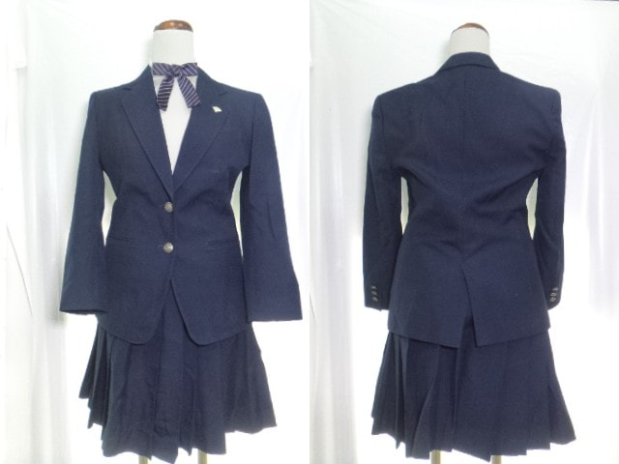
名経大 市邨高校 ①基本
偏差値（目安）
44〜57
名古屋市千種区／食堂「さくら」が人気
コース制で幅あり
学科・コース
中高一貫・探究型コース(エクスプローラー/アカデミック等)。コースで偏差値44〜57
食堂「さくら」定食500円
進学・特色
名経大ほか私大中心。五輪体操選手(黒田真由・寺本明日香ら)を輩出
最寄り駅・自宅から
地下鉄「今池/池下」(千種区)。黒川→名城線→栄→東山線で約30分／バス『城北小学校』→黒川【目安】
食堂・昼食
ランチルーム「さくら」。日替り定食500円・ランチ450円。人気で保護者も利用可
制服（参考写真）出典：A-制服店.com
▶ 次のページ②に【部活動・校風校則・口コミの良い点/気になる点・2026年度の日程】を掲載しています。
▶ 市邨高校のくわしい情報（口コミ・偏差値・制服）はこちら（みんなの高校情報）

Slide 5
名経大 市邨高校 ②部活・校風・口コミ
■ 部活動
■ 校風・校則
・部活の満足度が高い(口コミ評価◎)
・バドミントンが全国級
・体操で五輪代表を多数輩出した伝統
・運動・文化とも幅広く活動
・『伸び伸び・主体的に学べる』校風
・スマホは校内使用禁止(実際は守る人少との声)
・化粧・ピアス・スカート丈・髪色は厳しめ
・制服と分かるSNS投稿→即指導／衣替え自由
■ 口コミの良い点
■ 気になる点
・食堂「さくら」が人気・安い(定食500円)
・探究型でコースを選べる
・バド全国級・部活が盛ん
・五輪選手を輩出した実績
・校則はやや厳しめ(服装・頭髪・スマホ・SNS)
・最寄りから少し歩く
■ 2026年度（令和8年度）の日程 ※最新は公式で要確認
説明会・見学：説明会・オープンスクールは公式『高校イベント一覧』で要確認
文化祭：市邨祭(文化祭)＝例年10月・要確認
▶ 市邨高校のくわしい情報（口コミ・偏差値・制服）はこちら（みんなの高校情報）

Slide 6
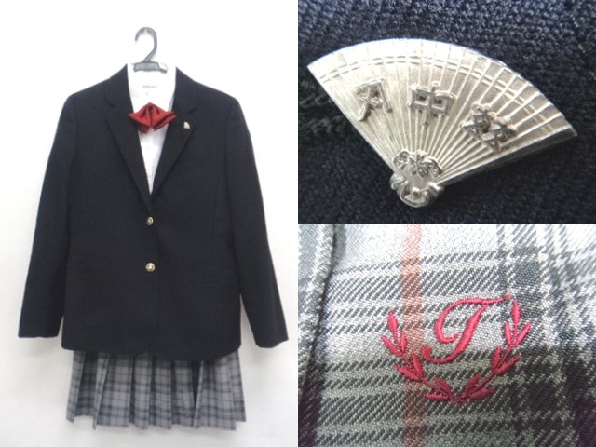
名経大 高蔵高校 ①基本
偏差値（目安）
49〜55
名古屋市瑞穂区／「メリア食堂」・制服の評判◎
特進55/進学49/商業43
学科・コース
普通科(特進55/進学49)＋商業科43。中高一貫
「メリア食堂」充実
進学・特色
名経大ほか私大中心。制服の評判が高い(口コミ4.0)。のびのび教育
最寄り駅・自宅から
地下鉄「瑞穂運動場西」(名城線)ほか。黒川→名城線でほぼ一本約25〜30分／バス『城北小学校』→黒川【目安】
食堂・昼食
「メリア食堂」という広い食堂。うどん・カツカレー・唐揚げなど充実
制服（参考写真・花文字校章）出典：A-制服店.com
▶ 次のページ②に【部活動・校風校則・口コミの良い点/気になる点・2026年度の日程】を掲載しています。
▶ 高蔵高校のくわしい情報（口コミ・偏差値・制服）はこちら（みんなの高校情報）

Slide 7
名経大 高蔵高校 ②部活・校風・口コミ
■ 部活動
■ 校風・校則
・運動系・文化系あわせて約40の部
・サッカー部・陸上部が活発(陸上は充実との声)
・バスケ部から有名人(岡田麻央)も
・文化部が多めの構成
・のびのびした教育方針
・スマホは放課中も使用禁止(違反は朝指導で1週間預け)
・メイク・髪に厳しい／頭髪検査は事前告知あり
・アルバイトは申請で許可／登下校の指定ルートあり
■ 口コミの良い点
■ 気になる点
・「メリア食堂」が広く充実
・制服の評判が高い(口コミ4.0)
・特進〜商業まで幅広いコース
・部活の種類が多い(約40)
・スマホ・メイク等の校則は厳しめ
・コースで偏差値差が大きい
・中高一貫で内進生もいる
■ 2026年度（令和8年度）の日程 ※最新は公式で要確認
説明会・見学：学校説明会 7/21(祝)・10/25(土)・11/29(土) 9:00-12:00(WEB予約)
文化祭：文化祭＝例年10月／体育祭9月
▶ 高蔵高校のくわしい情報（口コミ・偏差値・制服）はこちら（みんなの高校情報）

Slide 8
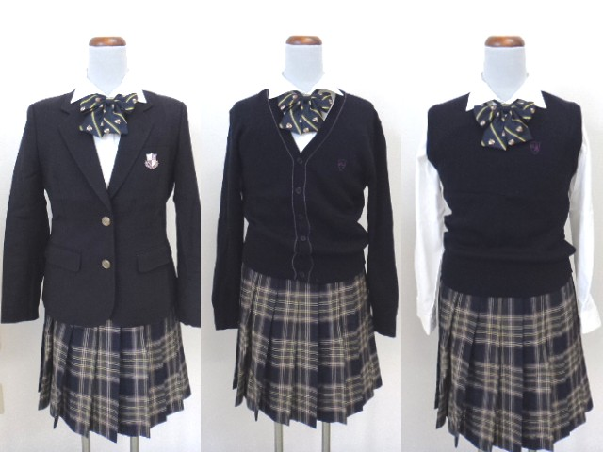
愛工大 名電高校 ①基本
偏差値（目安）
45〜65
名古屋市千種区(砂田橋)／黒川から名城線一本
特進65〜スポーツ45
学科・コース
普通科(特進65/選抜64/普通59/スポーツ45)＋情報科
校内ランチルーム
進学・特色
愛知工大ほか。イチロー・浅田真央らの母校。スポーツ・ものづくりに強い
最寄り駅・自宅から
地下鉄名城線「砂田橋」/東山線「池下」。黒川→名城線で約15〜20分(ほぼ一本)／バス『城北小学校』→黒川【目安】
食堂・昼食
校内にランチルーム(昼食提供)。購買も充実(メロンパン等)。野球部寮に専用食堂
制服（参考写真）出典：A-制服店.com
▶ 次のページ②に【部活動・校風校則・口コミの良い点/気になる点・2026年度の日程】を掲載しています。
▶ 名電のくわしい情報（口コミ・偏差値・制服）はこちら（みんなの高校情報）

Slide 9
愛工大 名電高校 ②部活・校風・口コミ
■ 部活動
■ 校風・校則
・全国屈指の部活強豪校
・野球部＝甲子園常連(春の選抜優勝歴)
・バスケ部＝全国優勝歴／バレー・吹奏楽も全国
・スポーツコースもあり本格的
・『部活を頑張る人に最適』『真面目で平和』
・スマホは特に厳しく禁止／スカート膝下
・男子の長髪禁止・月1頭髪検査／メイク厳格
・アルバイト禁止・週1見回り。『守れば何も言われない』
■ 口コミの良い点
■ 気になる点
・黒川から名城線一本で通いやすい
・校内ランチルーム＋購買が充実
・全国級の部活(野球・バスケ等)
・コースが幅広く選べる
・校則がかなり厳しい(スマホ・バイト・頭髪)
・普通コースは偏差値が高め(59)
■ 2026年度（令和8年度）の日程 ※最新は公式で要確認
説明会・見学：学校説明会・体験入学は公式サイトで要確認(夏〜秋)
文化祭：名電祭(文化祭)＝例年秋・要確認
▶ 名電のくわしい情報（口コミ・偏差値・制服）はこちら（みんなの高校情報）

Slide 10
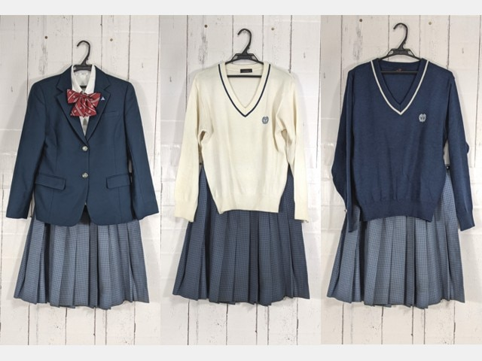
東邦高校 ①基本
偏差値（目安）
52
名古屋市名東区／大学の学食＋キッチンカー
普通52/文理特進61
学科・コース
普通科(普通52/文理特進61/人間健康)＋美術科・世界探究科
大学学食＋キッチンカー
進学・特色
愛知東邦大ほか。野球の名門『春の東邦』。学習重視の校風
最寄り駅・自宅から
名東区平和が丘。地下鉄東山線「一社」＋バス。黒川→名城線→栄→東山線で約40〜45分【目安】
食堂・昼食
専用食堂なし。昼はキッチンカー＋同キャンパスの愛知東邦大の学食(日替り440円・丼390円・カレー280円)を利用可
制服（参考写真・青紺ブレザー）出典：A-制服店.com
▶ 次のページ②に【部活動・校風校則・口コミの良い点/気になる点・2026年度の日程】を掲載しています。
▶ 東邦のくわしい情報（口コミ・偏差値・制服）はこちら（みんなの高校情報）

Slide 11
東邦高校 ②部活・校風・口コミ
■ 部活動
■ 校風・校則
・野球部が全国屈指の名門(『春の東邦』)
・近年はサッカーにも注力
・文化部・運動部とも盛んに活動
・『勉強に集中できる環境』を重視
・化粧・染髪・校内スマホは禁止で『ほんとに厳しい』
・朝礼時に門前指導・違反は反省文
・『キラキラJK生活はない』との声
■ 口コミの良い点
■ 気になる点
・愛知東邦大の学食(440円〜)＋キッチンカー
・世界探究科など特色コース／美術科もあり
・野球の名門で部活が盛ん
・学習に集中しやすい環境
・専用学生食堂は無い(大学学食/車を利用)
・校則が厳しい(化粧・染髪・スマホ)
・名東区東部で北区からやや遠い
■ 2026年度（令和8年度）の日程 ※最新は公式で要確認
説明会・見学：学校説明会 7/28-29・10/4(土)・10/11(土)／文理特進説明会 8/29(土)
文化祭：東邦祭(文化祭)＝例年9月・要確認
▶ 東邦のくわしい情報（口コミ・偏差値・制服）はこちら（みんなの高校情報）

Slide 12
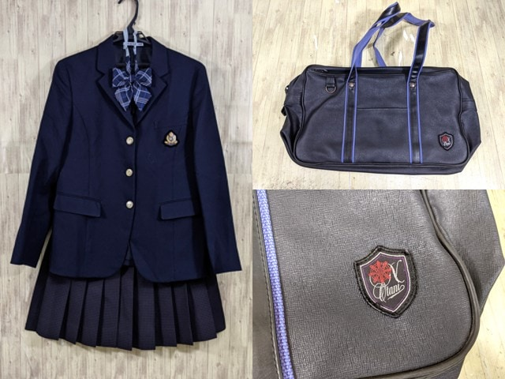
東海学園高校 ①基本
偏差値（目安）
48〜55
名古屋市天白区／大学隣接の学生食堂
飛翔55/留学54/明照48
学科・コース
普通科(飛翔55/留学54/明照48)。仏教系・中高一貫
大学隣接の学生食堂
進学・特色
東海学園大ほか。留学コースなど国際・進学。『共生(ともいき)』の精神
最寄り駅・自宅から
天白区中平。地下鉄鶴舞線「原」徒歩12分/市バス「平針新屋敷」。黒川→名城線→上前津→鶴舞線で約40〜45分【目安】
食堂・昼食
同一法人の大学キャンパスに隣接し、学生食堂(麺類・丼物)を利用可。明るい雰囲気
制服（参考写真・指定バッグ付）出典：A-制服店.com
▶ 次のページ②に【部活動・校風校則・口コミの良い点/気になる点・2026年度の日程】を掲載しています。
▶ 東海学園のくわしい情報（口コミ・偏差値・制服）はこちら（みんなの高校情報）

Slide 13
東海学園高校 ②部活・校風・口コミ
■ 部活動
■ 校風・校則
・運動:サッカー・バスケ・なぎなた・バレー・テニス等
・サッカー部・なぎなた部が全国大会出場経験
・文化:吹奏楽・演劇・メディアプロダクト・茶道ほか多数
・メカトロ部・ダンス同好会も全国経験
・『共生』の精神・支え合う校風(個性的な仲間)
・スマホはロッカー保管指導(実際は所持多・抜き打ち確認)
・服装・頭髪は比較的ゆるめ(巻き髪・メイクの子も)
・アルバイトは原則不可だが実際はやる人も
■ 口コミの良い点
■ 気になる点
・大学隣接の学生食堂(麺・丼)が使える
・留学コースなど進学/国際
・部活が多彩(全国経験の部も)
・落ち着いた共生の校風
・「原」駅から徒歩約12分
・北区からは通学やや遠い
・スマホ等は実態とルールに差
■ 2026年度（令和8年度）の日程 ※最新は公式で要確認
説明会・見学：オープンスクール(申込〜8/14)／学校説明会 9月〜(申込7/6〜)
文化祭：記念祭(文化祭)＝公式で要確認
▶ 東海学園のくわしい情報（口コミ・偏差値・制服）はこちら（みんなの高校情報）

Slide 14
くらべると（早見表）
項目
市邨
高蔵
名電
東邦
東海
偏差値
44-57
49-55
45-65
52
48-55
食堂・昼食
さくら◎
メリア◎
ランチ室
大学学食
大学学食
評判
★3.2
★-
★3.3
★2.9
★-
通学
◎千種
◎瑞穂
◎砂田橋
○名東
△天白
特色
探究・バド
制服◎・商業
部活強豪
世界探究
留学・進学

Slide 15
次にやること（おすすめの進め方）
1
説明会・オープンキャンパスに行く
この資料の日程を参考に予約。雰囲気・先生・生徒を確認
2
文化祭・部活・食堂を見に行く
学校の素顔が見える。食堂はできれば実食して確かめる
3
通学を実際に試す
自宅(北区)から朝に。黒川・上飯田・バス(城北小学校)の乗換を体感
4
学費・特待・推薦を公式で確認
私立は費用差が大きい。特待生・授業料補助・推薦基準を要チェック
五郎より：まずは通いやすい『市邨』『高蔵』『名電』へ。食堂の実食もおすすめ。費用面(特待・補助)も一緒に確認しましょう。

